Slide 1
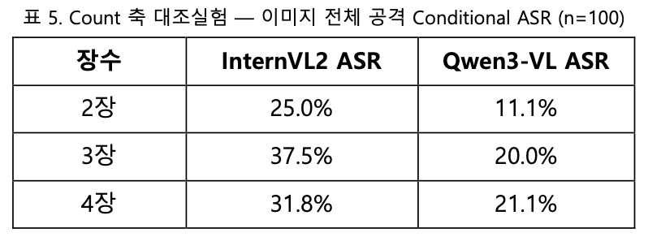
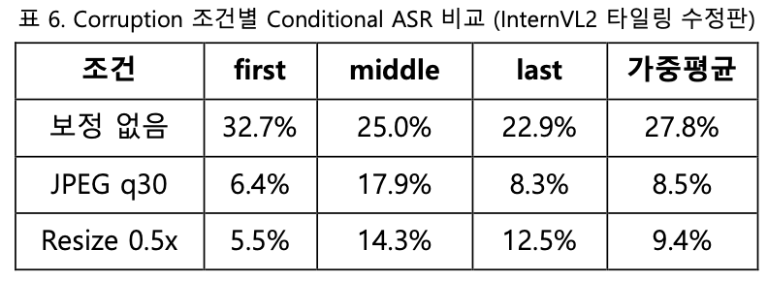
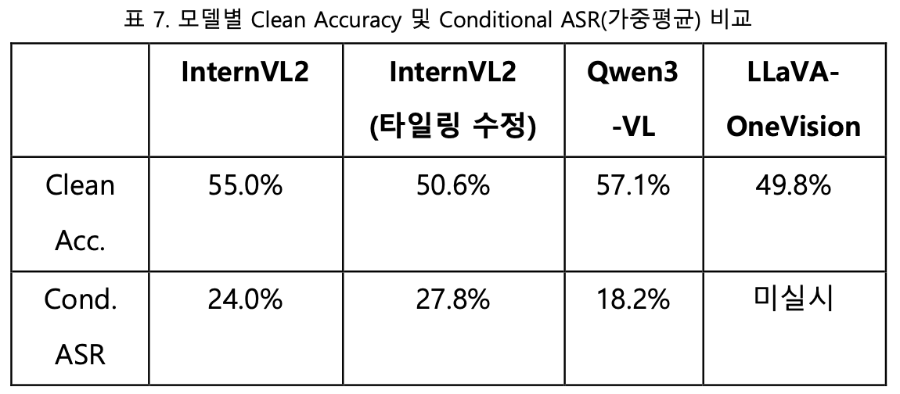
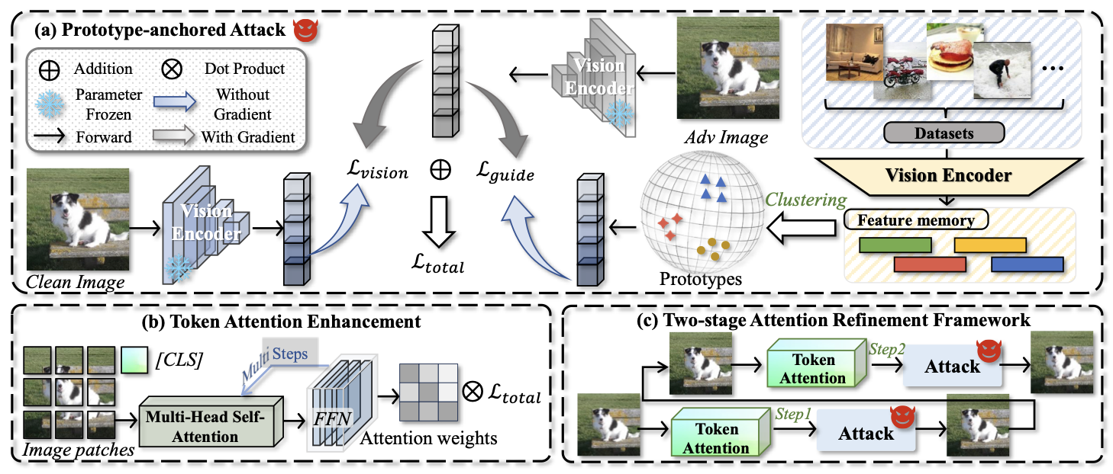
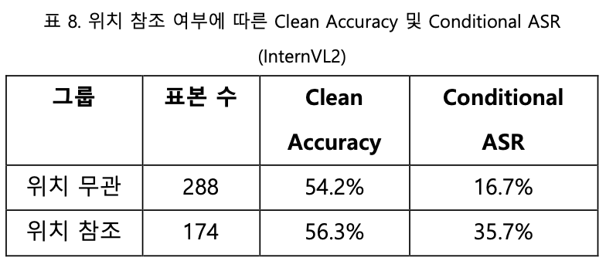
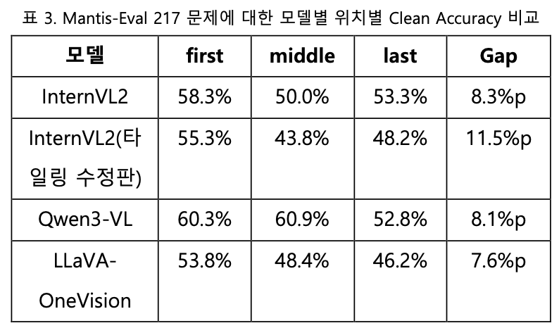
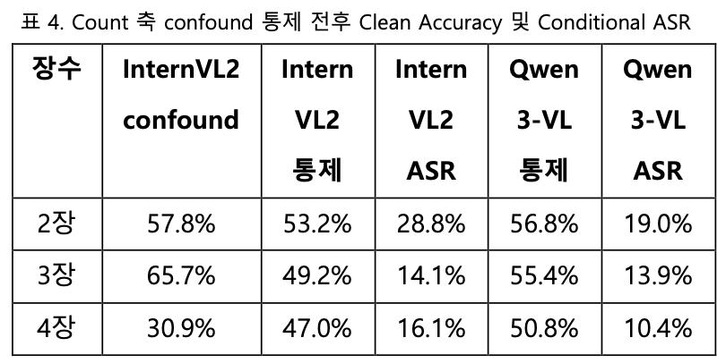
Multi-Image VLM에서 위치·개수·손상 여부·모델에 따른 적대적 공격 취약성 분석
조해웅 (도시시스템공학부), 유금헌 (AI학과)
2026 CUAI 중앙대학교 인공지능 학회 하계 컨퍼런스
Proceeding of 2026 Chung-Ang University Artificial Intelligence Summer Conference
Abstract
Methods
멀티이미지 VLM에서 이미지 위치·개수·손상 여부·모델 종류가 적대적 공격 취약성에 미치는 영향을 여러 모델을 통해 진단했다.
핵심 발견
• 단순 위치보다 '과제가 위치 정보를 요구하는가'가 공격 성공률을 더 잘 예측
• 이미지 개수 효과는 대부분 데이터셋 confound (장수↑ → ASR↓ 는 공격 비율 희석 효과)
• JPEG 압축·리사이즈가 ASR을 27.8% → 8.5~9.4%로 크게 감소
• Qwen3-VL(18.2%)이 InternVL2(27.8%)보다 낮은 ASR → 비전 인코더 구조 차이 시사
연구 프레임워크 — 4축 진단 체계
• Position 축: 이미지 위치 (1st/mid/last)
• Count 축: 이미지 장수 (2/3/4장)
• Corruption 축: JPEG q30 / Resize 0.5x
• Model 축: InternVL2 / Qwen3-VL
데이터셋
• TIGER-Lab의 Mantis-Eval (217문제, 객관식)
• 위치 참조 문제의 정답 재계산 파서 구현 (202/217문제, 94% 동작)
• Count 축: 무관 이미지 추가로 2/3/4장 통제 데이터셋 (373개) 구축
공격 기법
평가 지표
• Clean Accuracy, Conditional ASR (정답→오답 전환 비율)
• Position Gap (최대-최소 위치별 Acc), Spearman 상관
대상 모델
• InternVL2-8B: 패치별 3D prototype (20×1024×1024), eps=8/255
• Qwen3-VL-8B: 전역 2D prototype (20×1152), eps=16/255
• LLaVA-OneVision-7B: prototype 미배포 (clean 비교만)
Introduction
연구 배경
멀티이미지 VLM은 이미지 간 상호 참조, 시계열 비교, 문서 다중 페이지 이해 등에서 빠르게 채택되고 있으나, 적대적 공격 취약성 연구는 초기 단계이다.
선행 연구의 공백
• Clean 환경에서 이미지 위치별 성능 차이를 측정했으나 적대적 공격 상황을 다루지 않는 경우
• 다중 이미지 특화 공격을 설계하고 위치별 ASR을 보고했으나 clean position bias와의 관계를 직접 분석하지 않는 경우 (코드 미공개, 재현 불가)
핵심 연구 질문
"Clean 환경에서의 위치 편향이 적대적 공격 상황의 위치별 취약성을 예측하는가?”
이 핵심 질문에서 시작해 총 네 개의 축으로 확장해서 Position, Count, Corruption, Model 별로 멀티이미지 VLM의 공격 취약성을 체계적으로 진단했다.
Conclusion
주요 결론
'위치 정보 요구 여부'가 공격 취약성의 핵심 예측 변수
이미지 장수↑ → ASR↓ 는 장수 자체가 아닌 공격 비율 희석 효과로, '장수가 많으면 안전' 가정은 전체 이미지 조작 시 성립하지 않음
JPEG/리사이즈만으로도 ASR 약 2/3 감소 가능 (실용적 방어)
모델 간 비전 인코더 구조 차이가 강건성 차이를 유발
한계 및 향후 과제
• LAMP 등 다중 이미지 특화 공격 재현 불가 → PA-Attack 확장 적용
• LLaVA-OV 공식 prototype 미배포 → 공격 실험 제외
• 향후: 3모델 전체 4축 완전 매트릭스 구축 예정
Results
Aim
① Position: Clean 위치 편향이 공격 취약성을 예측하는지 검증
② Count: 이미지 장수 증가가 공격 강건성에 미치는 영향 분석
③ Corruption: JPEG/리사이즈 등 이미지 손상의 방어 효과 측정
④ Model: 모델(InternVL2, Qwen3-VL, LLaVA-OV) 간 취약성 차이 비교
Notes:
공격 기법
• PA-Attack의 2단계 PGD (gray-box)
• COCO 이미지 3,000장 → PCA·K-means → 20개 prototype 방향 벡터
• 1단계: 코사인 유사도가 가장 낮은 prototype 방향으로 특징 이동
• 2단계: salience mask 재계산 후 추가 정제

